Slide 1
Linh

Slide 3
TRUY TÌM KHO BÁU
2
1
3
Notes:
Nhấn vô dòng chữ để đến phần Luyện tập

Slide 4
Viết tỉ số phần trăm dưới dạng số thập phân:
56,9 %
0,569
Notes:
Bấm vô kho báu để quay lại trang chủ của game

Slide 5
Viết tỉ số phần trăm dưới dạng số thập phân:
1,8 %
0,018
Notes:
Bấm vô kho báu để quay lại trang chủ của game

Slide 6
Tính nhẩm:
8% của 300
24
Notes:
Bấm vô kho báu để quay lại trang chủ của game

Slide 8
Vượt
Các bạn nhỏ muốn đến trường phải đi qua các chướng ngại vật. Các em hãy giúp bạn nhé!
Chướng
Ngại
Vật

Slide 11
Nếu mua với hình thức giảm 30% giá bán thì anh Tuấn được giảm số tiền là:
657 000 x 30% = 197 100 (đồng)
Nếu mua với hình thức giảm 20% giá bán thì anh Tuấn được giảm số tiền là:
657 000 x 20% =131 400 (đồng)
Nếu giảm tiếp 10% giá mới thì số tiền được giảm tiếp là:
(657 000 - 131 400) x 10% = 52 560 (đồng)
Tổng số tiền anh Tuấn được giảm nếu mua theo hình thức giảm 20% giá bán rồi giảm tiếp 10% giá mới là:
131 400 + 52 560 = 183 960 (đồng)
Như vậy, anh Tuấn mua với hình thứ nhất được giảm giá nhiều hơn.

Slide 14
456 231 + 146 678 987 911 - 86 909 | 67 808 × 12 191 080 : 34
456 231 + 146 678 = 602 909 987 911 - 86 909 = 901 002 | 67 808 × 12 = 813 696 191 080 : 34 = 5 620

Slide 15
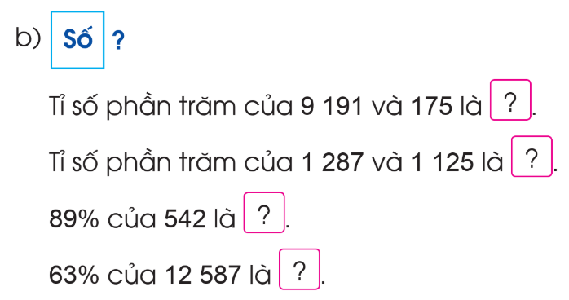
5 252%
114,4 %
482,38
7 929,81

Slide 18
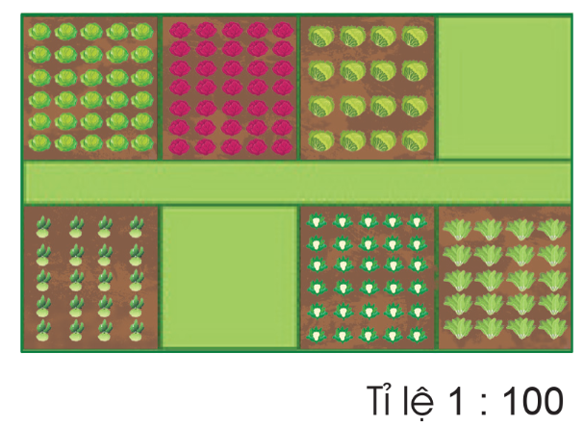
a) Đo chiều dài, chiều rộng của vườn rau trên sơ đồ rồi tính chiều dài, chiều rộng trong thực tế.
b) Cô Nhung muốn rào xung quanh vườn rau, cô cần mua bao nhiêu mét rào?

Slide 19
a) Chiều dài trên sơ đồ là: 4,8 cm
Chiều rộng trên sơ đồ là: 3 cm
Chiều dài trong thực tế là: 4,8 × 100 = 480 cm = 4,8 m
Chiều rộng trên sơ đồ là: 3 × 100 = 300 cm = 3 m
b) Cô Nhung cần mua số mét rào là:
(4,8 + 3) × 2 = 15,6 (m)

Slide 20
Các em giỏi quá! Các bạn đã đến trường an toàn rồi.

